Slide 1
eMaize work report
Shi Binbin
Chen Xupeng

Slide 2
Outline
Background
Result analysis
Methods
Future work
Supplementary

Slide 3
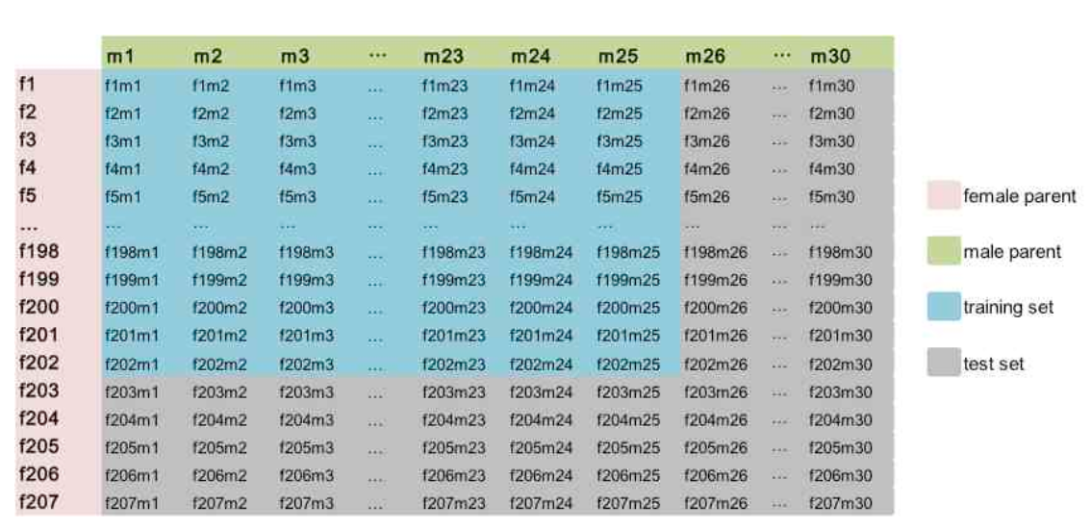
Background
eMaize contest: Use SNPs to predict traits
6210 hybrid lines from 30 males and 207 females
~1.9 million SNPs to USE and three traits to PREDICT
Training set : testing sets = 4754 : 1456
Notes:
比赛目的很明确，利用玉米的SNP数据预测性状，每个样本有约190万SNP来预测样本的三个性状，初赛训练集与测试集划分如图。
单核苷酸多态性(single nucleotide polymorphism，SNP),主要是指在基因组水平上由单个核苷酸的变异所引起的DNA序列多态性。它是人类可遗传的变异中最常见的一种。占所有已知多态性的90%以上。SNP在人类基因组中广泛存在，平均每500～1000个碱基对中就有1个，估计其总数可达300万个甚至更多。
（理论上讲，SNP既可能是二等位多态性，也可能是3个或4个等位多态性，但实际上，后两者非常少见，几乎可以忽略。因此，通常所说的SNP都是二等位多态性的。这种变异可能是转换(C←→T，在其互补链上则为G←→A)，也可能是颠换(C←→A，G←→T，C←→G，A←→T)。转换的发生率总是明显高于其它几种变异，具有转换型变异的SNP约占2/3，其它几种变异的发生几率相似。Wang等的研究也证明了这一点。转换的几率之所以高，可能是因为CpG二核苷酸上的胞嘧啶残基是人类基因组中最易发生突变的位点，其中大多数是甲基化的，可自发地脱去氨基而形成胸腺嘧啶。）

Slide 4
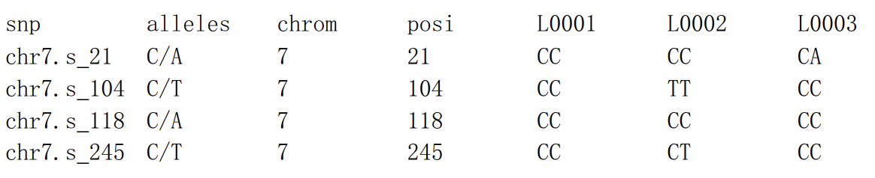
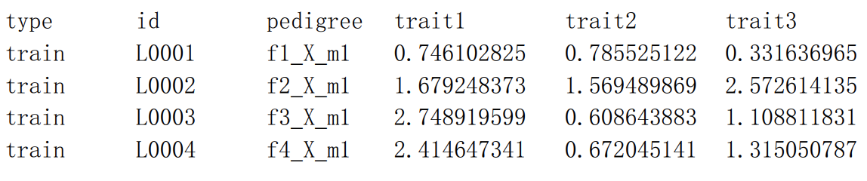
SNPs and phenotypes
~ 1.9 million SNPs
Three phenotypes (Normalized)
Trait1: flowering time. Trait2: Height Trait3 Yield
Use SNPs to predict traits. Use PCC to evaluate
Notes:
SNP和性状的示例如下，用SNP预测性状后，使用皮尔逊相关系数作为评价指标

Slide 5
Background
1 Preliminary test & Semi-final test
2 Basic methods:
Feature selection:
ANOVA, Mutual information, SVD, PCA, Random projection…
Regression:
Linear, Ridge, Kernel Ridge, SVR, Random Forest, KNN, Gaussian Process, MLP…
3 Novel model
Mixed-Ridge, Metric-Regressor
Notes:
背景知识就不再花时间讲了
基本模型：不用经过方法上的改进，有现成的package可用的方法
第一名第二名的方法以及我们早期试过的各种方法的组合

Slide 6
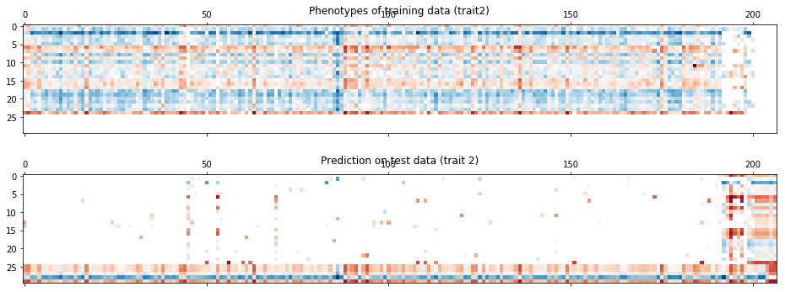
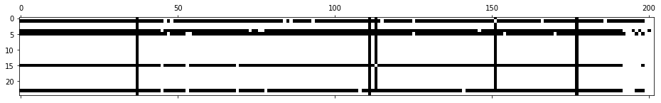
Test methods
Preliminary training and test: first 4754 samples. Including samples with unkown last 5 males and some females. Samples with unknown males are hard to predict
Semi-final training and test: randomly choose 5 males and 5 females as test samples.
Notes:
划分方式介绍
复赛的测试集用的是初赛的训练集，随机抽取一百次
就是这里出问题了，我们发现了，在初赛的测试集上的预测难度远大于复赛的，复赛的大多数样本很好预测。

Slide 7
Outline
Background
Result analysis
Methods
Future work
Supplementary

Slide 8
Simulate semi-contest
Our proof
Proof methods:
Use some basic methods with no prior knowledge. Simulate semi-final contest.
The basic model is Random Projection + Gaussian Process Regression
Simulation Results:
The basic methods easily achieve the almost same results with 1st rank model.
Notes:
这两个方法初赛结果都很一般，第一名提交了三十多次结果，一直都比较差，没有一次结果超过0.7的
这两个方法并不复杂，可以说相当初级，看起来加入很多育种知识，但是由于数据还是只有SNP，所以机器学习方法做feature selection不会有太大区别，至于回归模型，使用的是基本的全连接神经网络。Ensemble部分不是关键，一般大家参加机器学习比赛都喜欢用一下，提升效果大概也就是1%级别的。
我们用我们刚开始做这个课题就用的很简单的方法，不加上任何经验，模拟复赛的测试方式，试图看一下我们的猜想是不是正确：简单的方法就好，因为确实很好预测，复杂的反而因为本身问题没解决好出现了问题。
结果可以看到，我们几乎没有调参，不需要任何经验的模型，也可以在复赛的划分方式上取得好的结果，甚至更好一点。

Slide 9
Preliminary and semi-contest results
Preliminary-contest | trait1 | trait2 | trait3
Pre-1 | 0.57 | 0.63 | 0.69
Pre-2 | 0.72 | 0.48 | 0.63
Pre-3 | 0.85 | 0.42 | 0.62
Pre-4 | 0.57 | 0.52 | 0.63
Shi & Chen novel model Mixed-Ridge | 0.83 | 0.89 | 0.66
Semi-contest | trait1 | trait2 | trait3
Shi & Chen Basic model R-P + GPR | 0.83 | 0.78 | 0.65
1st rank: PCA+MLP | 0.75 | 0.81 | 0.62

Slide 10
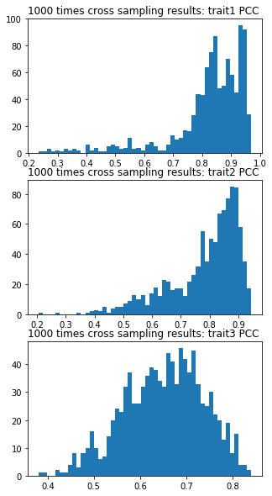
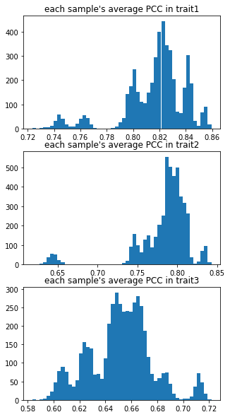
PCC distribution
Do 1000 times cross sampling test.
Left: 1000 CV’s PCC
Right: sample average PCC
Notes:
左边：每次测试在三个性状上面的平均结果
右边：看一看每个样本在多次测试时的平均PCC，可以看到大多数测试和大多数样本都很好预测，尤其是测试次数多，随机误差被抹除，就看着结果更好了，实际上只需要测二十次左右结果就比较稳定了。
作为对照，大家再看一下初赛时一些选手的结果。而因为初赛是的测试只是同一批父本母本的，大家可以提交很多次，而有的组因为模型不够好，提交了二三十次的最好结果依然只有0.5，0.6，而初赛是允许刷成绩的，但是在复赛的数据集上，因为本来就很好预测，结果显得就很好，大家可以看到比较好预测的时候甚至结果能达到0.9以上。所以结论就是这样：初赛的样本不好预测，复赛的样本大多数好预测。
或者可以这么说，当训练集样本与需要测试的样本相似性高的时候就好预测，反之，有的样本与大多数样本相似性差，就很不好预测。简单的方法行不通。因为一般的机器学习比赛，不同的样本之间基本是独立的，大家很少考虑到这个问题，但是我们的比赛性质特殊，导致出现了这样的情况。
当然我们是想出来办法把初赛的不好预测的结果提高得很高的，但是复赛的时候时间不够模型没有调整，反而是几乎没有什么设计的模型因为本来就容易没有掉进陷阱

Slide 11
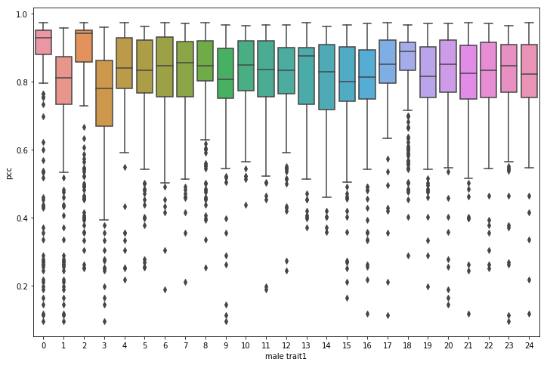
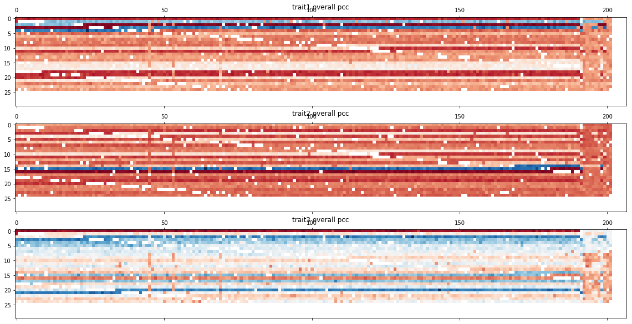
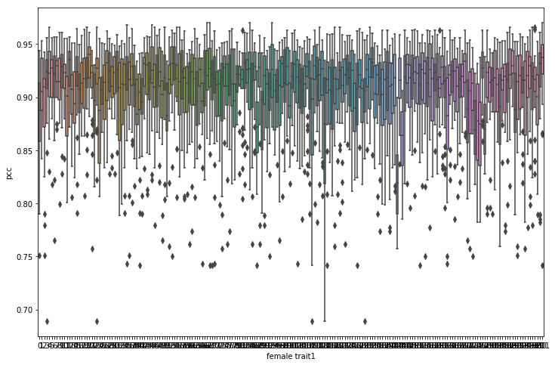
Parent level PCC
Most parents are easy to predict
Notes:
之前说了，其实预测的结果好坏强烈取决于父本未知的区域，因为整个一长条都有一个亲本是未知的，导致很不好预测，初赛的时候反馈的结果就可以看出来，这一块儿能预测好基本结果就可以好。
我们接下来就分析一下哪些父本哪些母本好预测，哪些不好预测。
这里面每一行样本是同一个父本，每一列样本是同一个母本，我们把一千次结果做统计，对每个亲本在不同测试中获得的PCC做了平均，画图就是这个样子，红色的说明这个亲本好预测，蓝色的表示不好预测。可以看到PCC基本被父本控制。而且大多数行是很好预测的。

Slide 12
Conclusion and Goal
Our conclusion：
The predicting difficulty varies in different hybrids(parents).
The preliminary contest picks some difficult samples.
Most samples in semi-final contests are easy to predict.
Determine predicting difficulty previously is very difficult
The evaluation criterion omits the difference in predicting samples
Our goal:
Develop a model
Predict easy-prediction sample
Predict hard-prediction sample
Use a better test and evaluate criterion
Notes:
我们先说一下我们分析后的结论：初赛和复赛的划分都有问题，初赛选取的几个父本与母本组合出的样本不好预测，而复赛的样本大多数比较好预测。简单的模型是非常难在初赛获得好结果的，但是没有特殊设计的普通的特征选择和机器学习模型反而容易在好预测的样本上得到好结果
这次比赛的测试没有考虑好不同样本的预测难度的问题。

Slide 13
Outline
Background
Result analysis
Methods
Future work
Supplementary

Slide 14
Step by step develop new methods
0 Ordinary machine learning model never performs well on difficult-predicting samples
1 Residual model doesn’t learn parents’ information and random effect together
2 Fast-LMM model
3 Improve Fast-LMM and develop new methods
4 Mixed-Ridge: achieve best results, predict better on difficult-predicting samples. But not perfect
5 Metric-Regressor: a promising novel model
Notes:
我们意识到初赛的问题，开始重新分析现有的优秀方法，发展新方法的时间只有不到一个月，因此还有大量的工作可以在未来继续做下去。我们相信我们的编程实现的功力以及对机器学习理论创新的深刻理解可以帮助我们想办法找到一个非常好的模型。
残差模型的预期是通过消除亲本影响后，即获得残差，然后再用feature把残差部分也能预测好，最终把它们拼在一起的方法。
LMM 模型跟我们之前尝试建⽴的残差模型有相似性，我们⽐较了我们
之前设计的残差模型与LMM 模型，找到了两者最⼤的不同点，正是这点差
别造成了结果的区别。
G是随便取的SNPs，X是特征选择挑出来的

Slide 15
Mixed-Ridge
Over fitting problem:
In preliminary contest, many groups can’t get good results
Why?
A simple model only learns parents information to predict
The test set’s parents’ correlation with training set is weak. Not enough information to predict
We should predict well on genetic similarity, significant correlated SNPs and random effect
Notes:
初赛的时候，包括我们，开始时都遇到一个问题，在训练集上训练的很好，送去测试，测试好几次，结果一直都在0.5、0.6徘徊（事实上一直到竞赛结束）绝大多数组都是这样。原因就是，大多数模型太简单了，在训练集上表现好是依靠学到了父本和母本的信息预测的，样本间关联性是很强的，但是要预测的样本和训练集的样本的关联性不够，模型学到的信息就不够用了，一般的模型仅仅能够利用到亲本的关联性。
我们分析，一个好的模型应该是这样的：在特征选择的时候，不要让模型受到太多亲本关联性的影响，如果陷入其中，对于需要预测的与已有亲本关联性不强的样本的预测效果就不行了，而在预测的时候，要想办法让模型合理地利用亲本的关联性，所谓的关联性，不是我们手动提取出来特征告诉模型，要让模型通过基因型自己学习样本和已有亲本的关联性，除此之外，还得设计让模型对不受亲本控制的部分的性状，也就是不可遗传性部分预测的比较好才行。

Slide 16
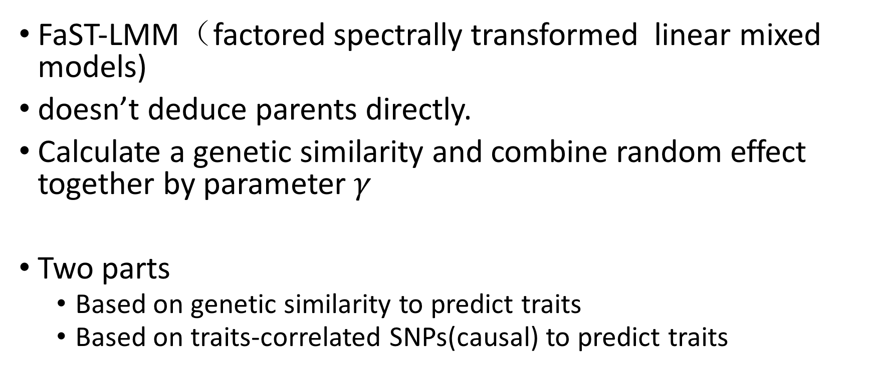
FaST-LMM
FaST-LMM（factored spectrally transformed linear mixed models)
doesn’t deduce parents directly.
Calculate a genetic similarity and combine random effect together by parameter $γ$
Two parts
Based on genetic similarity to predict traits
Based on traits-correlated SNPs(causal) to predict traits
Notes:
思想：大多数特征和性状可能没有相关性，普通模型靠的是学习亲本的关联性预测的，没有主动考虑和性状相关的snp（causal），大多数snp并不能控制性状
现在把时间回到九月份，我们经过和其他组一样长期的失败的探索后，认定我们需要主要围绕⼀个问题尝试各种解决⽅法，即在特征
选择阶段消除样本间的关联性来选特征，除了可遗传部分，还要考虑随机效应。同时预测时还能⽤到样本间关联性的问题，因为显然我们要预测的样本中亲本有一方是未知的，普通方法在训练集选择特征时只考虑了样本关联性，这样的模型只能控制预测结果的一部分。当然预测的时候我们还是可以用关联性的，因为需要预测的样本亲本有一方是已知的。
我们发现了一个已有的研究，FaST-LMM（factored spectrally transformed linear mixed models) 等⽅法，
LMM 类模型⽅法的核⼼思想，就是考虑样本之间亲缘关系（基因组的相似性）及其他干扰因素，然
后筛选真正对性状预测有贡献的SNP。但是因为计算量很⼤，FaST-LMM 的
研究做了很多优化，降低了计算量。
FaST-LMM 及类似的基于linear mixed model 的算法的实质是不直接推断亲本，⽽是计算遗传相
似性，其两部分组成分别是：基于遗传相似性预测的性状和基于显著相关的SNP 预测的性状

Slide 17
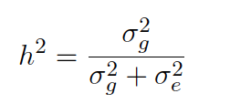
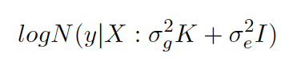
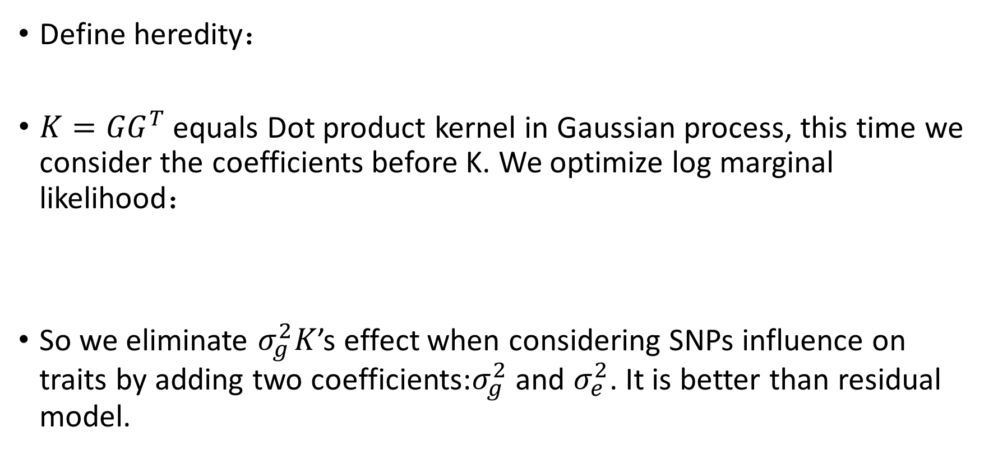
How to use FaST-LMM
Define heredity：
${K=GG}^{T}$ equals Dot product kernel in Gaussian process, this time we consider the coefficients before K. We optimize log marginal likelihood：
So we eliminate $σ_{g}^{2}K$’s effect when considering SNPs influence on traits by adding two coefficients:$σ_{g}^{2}$ and $σ_{e}^{2}$. It is better than residual model.
Notes:
对模型的分析和使用不是我们的重点，只是简单介绍Fast-LMM模型的思路。
我们可以定义可遗传性，即由K可以解释的部分的比例，从定义上就是可预测的方差跟总的方差的比值，可以反映预测未知样本形状的r2，预测可遗传性等价于预测性状的r^2的期望。
与⾼斯过程进⾏⽐较，可以看到Fast-LMM 的改进，其中K = GGT 就相当于⾼斯过程中的Dot product kernel，只是在⾼斯过程中，没有考虑到K 前⾯的系数。我们会使⽤optimize 函数来优化log marginal likelihood 来找到最好的系数
利⽤这种⽅法，我们考虑SNP 对性状的影响时消除了sigma^2_g K的影响。这⽐之前的残差模型做的更好，因为之前的模型并没有sigma_g,sigma_e这样的参数。

Slide 18
Mixed-Ridge
Improve Fast-LMM:
Better results
Higher speed
Much simpler
Algorithm
Equivalence proof
FAST-CV algorithm
Notes:
接下来我们讲我们的模型，Mixed-Ridge
我们改进了Fast-LMM 更快，结果更好，更简洁，我们证明了等价性，而且又做了一个快速抽样的方法帮助挑选feature，调整参数。

Slide 19
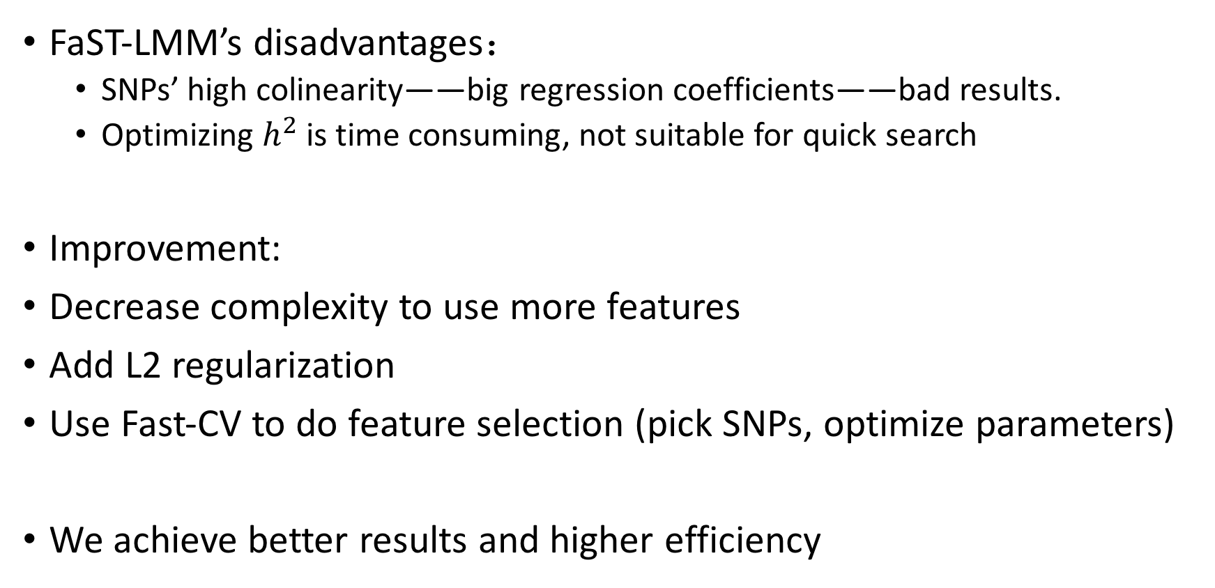
Improve FaST-LMM
FaST-LMM’s disadvantages：
SNPs’ high colinearity——big regression coefficients——bad results.
Optimizing $h^{2}$ is time consuming, not suitable for quick search
Improvement:
Decrease complexity to use more features
Add L2 regularization
Use Fast-CV to do feature selection (pick SNPs, optimize parameters)
We achieve better results and higher efficiency
Notes:
LMM模型克服了普通机器学习模型的不足，但是哪怕是FaST-LMM,其效率依然不够高，FaST-LMM 模型的缺点是，当选取的SNP 线
性相关或者线性相关性⾼（colinearity）时，回归系数会变得很⼤，从⽽预测值的误差⾮常⼤。⽽且优化参数h2 需要的时间很长，当我们的SNPs 非常多的时候，调参和优化模型非常慢，不适合快速筛选。
我们需要发展新的模型提高效率，更好地做交叉验证，同时线性模型还有可以通过不断迭代优化损失函数，使用正则化进行参数约束等好处，因此我们建立了一个基于线性模型的新模型，Mixed-Ridge

Slide 20
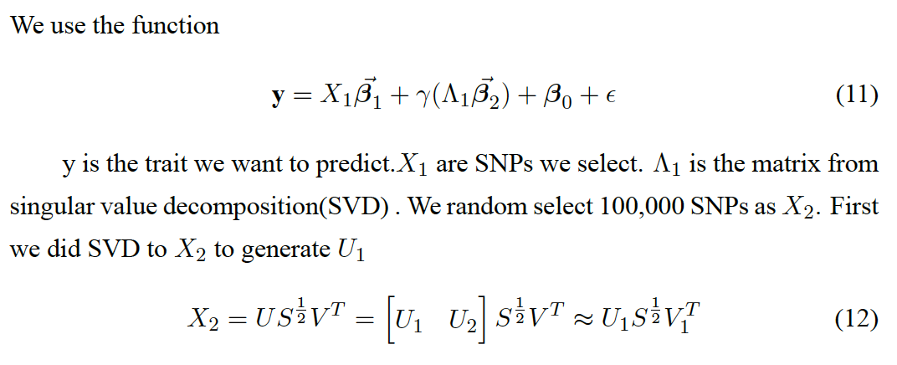
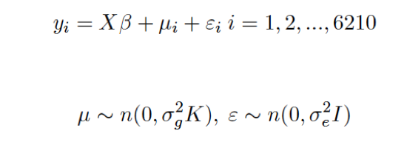
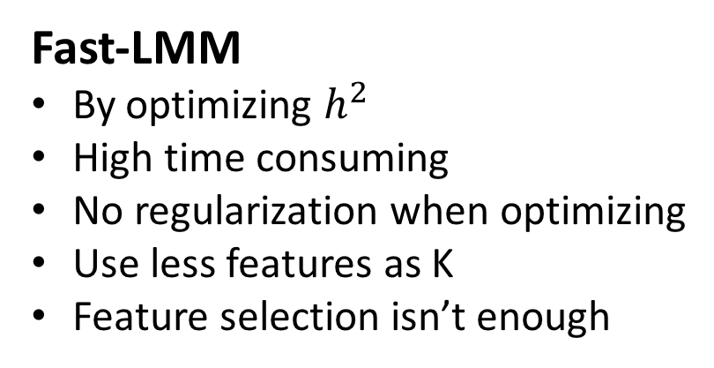
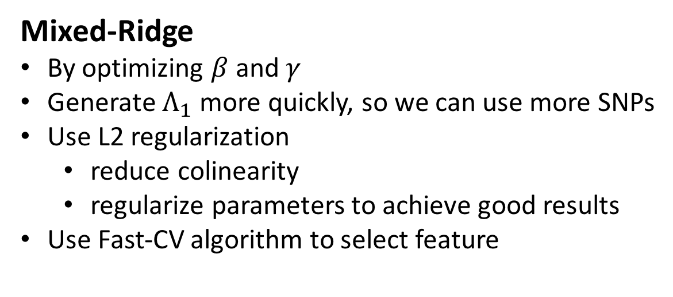
Mixed-Ridge Principles
Fast-LMM
By optimizing $h^{2}$
High time consuming
No regularization when optimizing
Use less features as K
Feature selection isn’t enough
Mixed-Ridge
By optimizing $β$ and $γ$
Generate $Λ_{1}$ more quickly, so we can use more SNPs
Use L2 regularization
reduce colinearity
regularize parameters to achieve good results
Use Fast-CV algorithm to select feature
Notes:
我们模型如上面所示
Y是预测性状，X1是我们挑的SNPs，相当于需要挑选的超参数，\Lambda 是从随机选的十万个SNP经过奇异值分解的一部分得到的，
U1是高于某个阈值的U中的奇异值（0.1）
U1是从6210列的U中选取的前270列，dimension of U1 is 100,000 * 270.

Slide 21
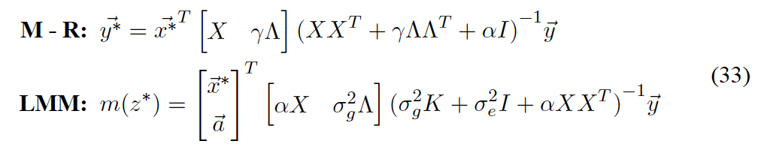
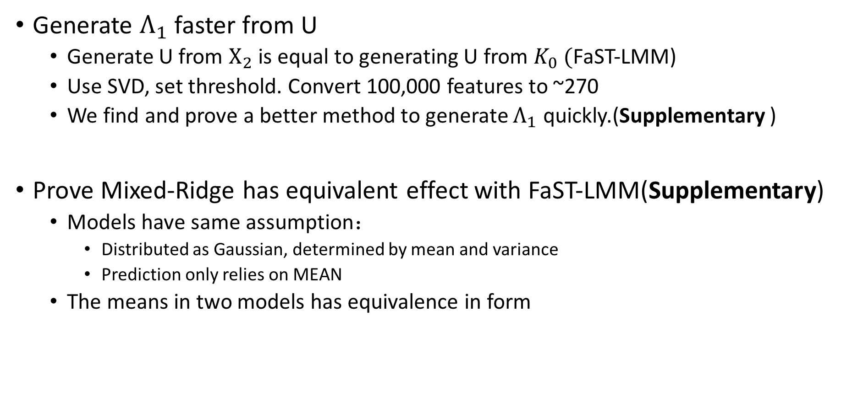
Mixed-Ridge Principles
Generate $Λ_{1}$ faster from U
Generate U from $X_{2}$ is equal to generating U from $K_{0} ($FaST-LMM)
Use SVD, set threshold. Convert 100,000 features to ~270
We find and prove a better method to generate $Λ_{1}$ quickly.(Supplementary )
Prove Mixed-Ridge has equivalent effect with FaST-LMM(Supplementary)
Models have same assumption：
Distributed as Gaussian, determined by mean and variance
Prediction only relies on MEAN
The means in two models has equivalence in form
Notes:
从X2产生U和从K0产生U效果类似，在 FaST-LMM, 他们用X2XT2作为 K0 产生U1. 这里我们证明了它们产生的U1一样
但是，它们的时间复杂度不同，
（because the time complexity for matrix multiplication $(X_2X_2^T)$ is $O(n^2{m})$.）
这里n = 100,000 and m = 6210, 所以用我们的方法，从X2产生U1更省时间.\\

Slide 22
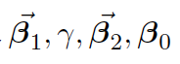
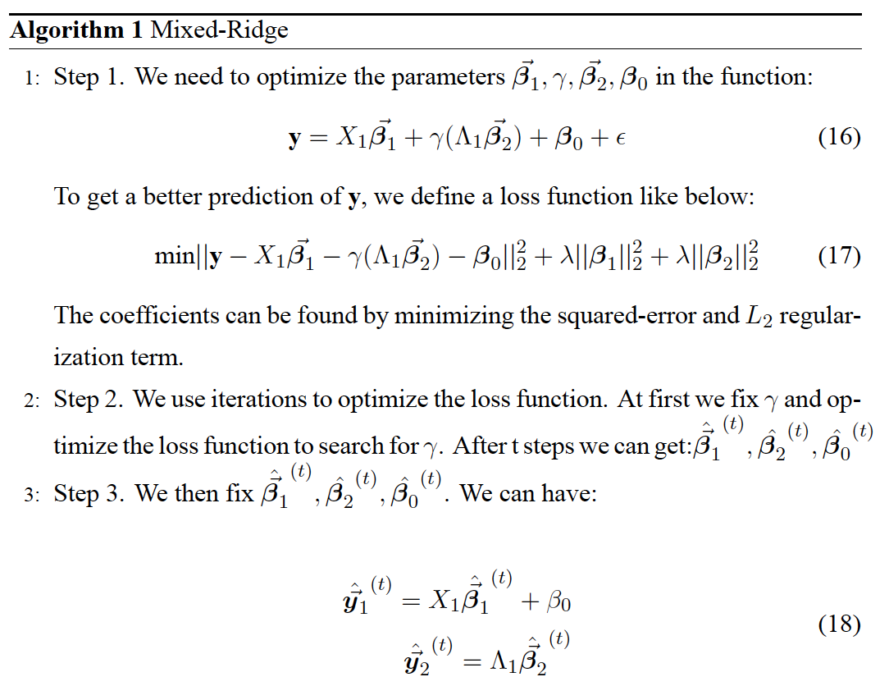
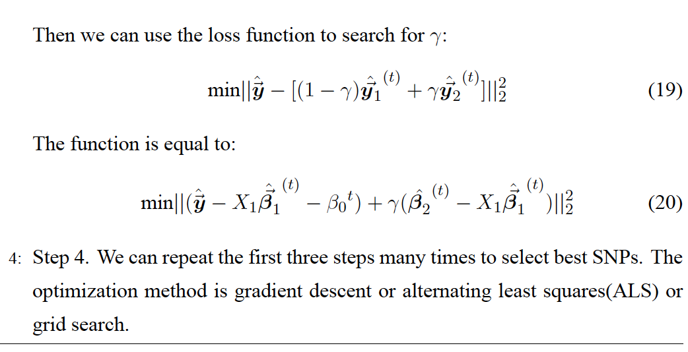
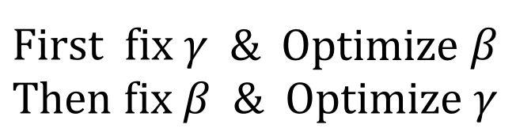
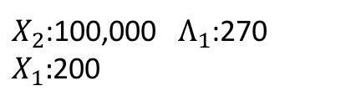
Algorithm brief introduction
Parameters to optimize：
$X_{2}$:100,000 $Λ_{1}$:270
$X_{1}:$200
$First fix γ$ & Optimize $β$
$Then fix β$ $\& Optimize γ$
Notes:
优化的时候我们增加了正则化，使用迭代算法分别优化参数，先固定gamma，优化beta，然后再优化gamma
Bata有全局最优的解析解，gamma需要做大范围的搜索，

Slide 23
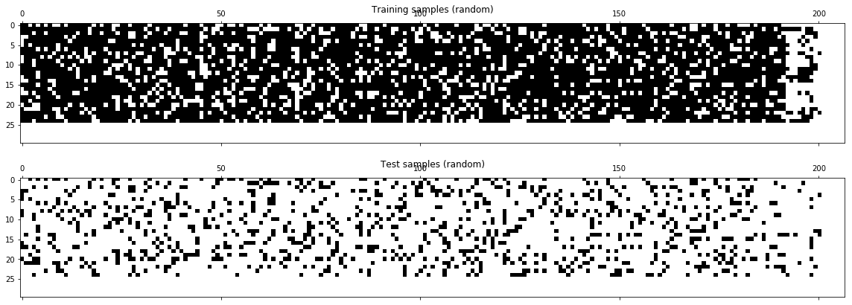
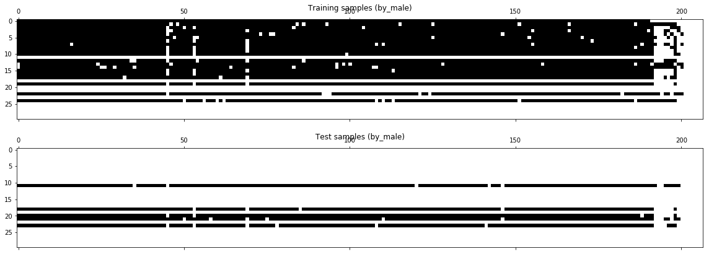
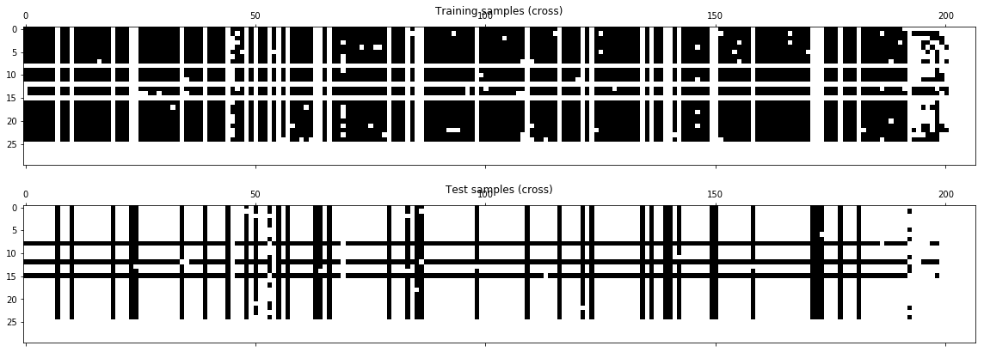
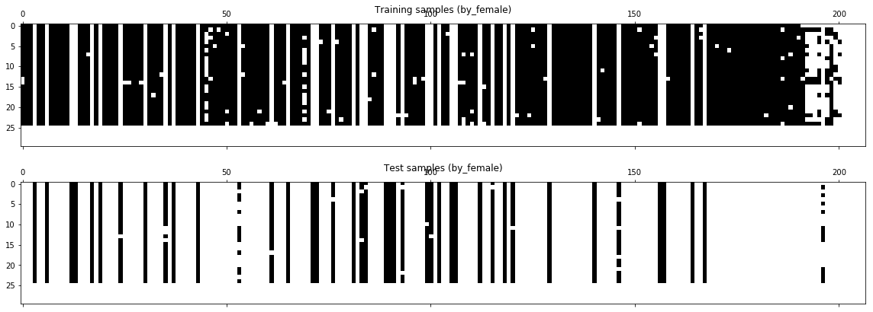
FaST CV: do cross validation quickly
Previous CV: Model should fit the data each fold
FaST-CV: No matter how many folds, only fits once
The novel algorithm Increase efficiency dozens of time
Prove the effectiveness(Supplementary)
random
By male
Cross sample
By female
Notes:
几乎没有一个模型注意到这样的问题：就是模型最终会在整个训练集上训练一次，但是对于我们的问题很容易出现过拟合，最终的模型我们也应该按照特殊的划分方式来调整参数和选feature，
但是因为数据量的庞大，交叉验证特别慢，我们需要快速的交叉验证来提高效率，因此我们开发了特殊的交叉验证方法，这是我们的一个理论创新。
我们可以采取多种不同的抽样方法进行交叉验证
分别是random 根据父本、母本、十字交叉，图里展示了随机抽样和十字交叉两种抽样方式
因为FaST CV的原理推导十分复杂，就不在这里具体介绍了，简单来解释是这样的：普通的交叉验证时，每一折都要在不同的训练集上拟合，每次拟合都需要很多时间，导致我们没法做大规模的交叉验证，我们通过原理的推导，针对线性模型的特性，设计了一种方法，模型只需要在全部训练集上拟合一次，然后通过告诉模型不同的抽样方式，模型会很快地计算出来拟合的结果，这样折数不管有多少，时间几乎没有增加。这是因为线性模型，每个样本对系数beta的贡献是线性相加的，我们可以分开考虑每个样本的贡献，因此使得方法可行。

Slide 24
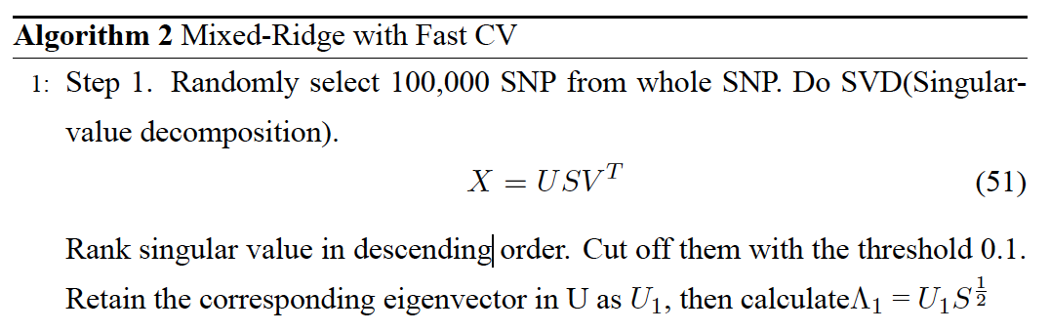
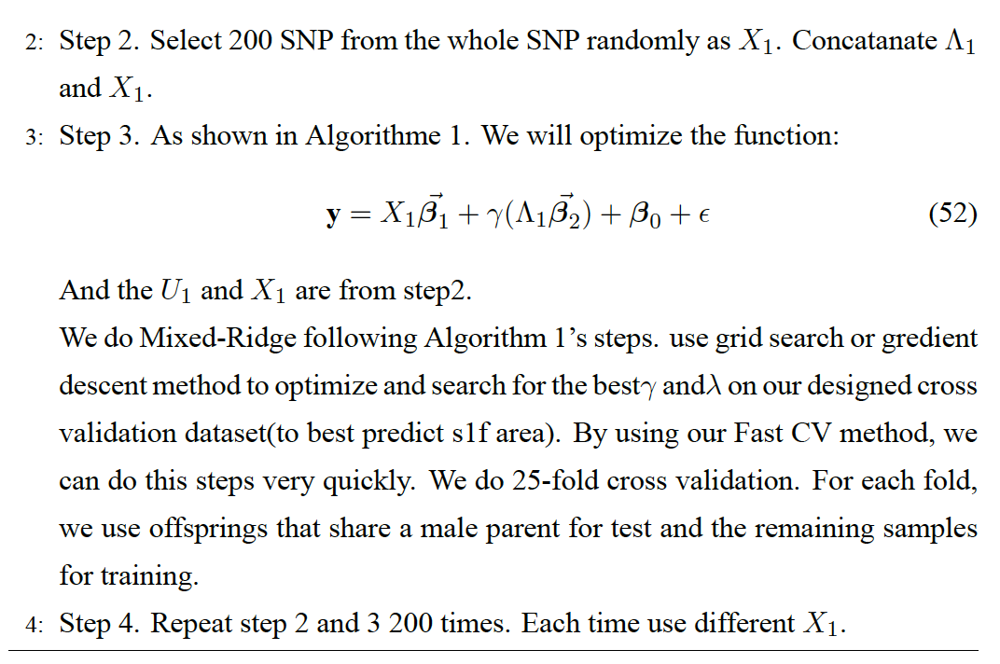
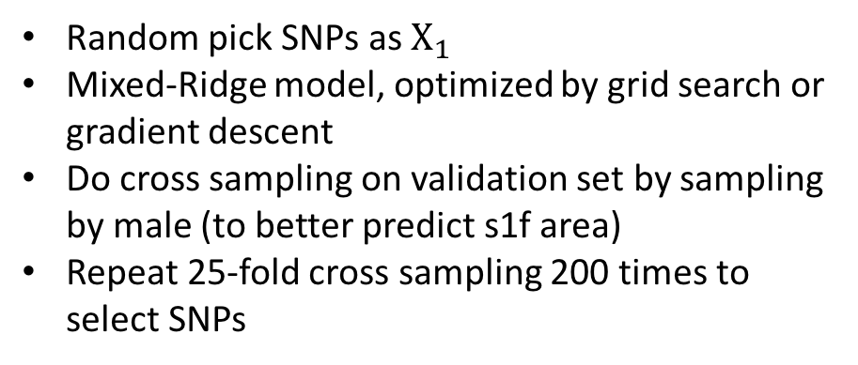
Mixed-Ridge with FaST-CV
Do very large-scale parameter search.
Search parameters and SNPs in high efficiency.(increase dozens of time)
Random pick SNPs as $X_{1}$
Mixed-Ridge model, optimized by grid search or gradient descent
Do cross sampling on validation set by sampling by male (to better predict s1f area)
Repeat 25-fold cross sampling 200 times to select SNPs
Notes:
用fast cv之后可以进行非常快的大范围参数搜索，效率快了数十倍，而且抽样次数越多效率提升越大，可以快速搜索参数和需要的SNP
第一步还是先产生U和\Lambda
这一步里我们发现特征选择的X_1并不好，因此只能随机挑选，这一点会是我们后续改进的关键点。我们把SNP也当做需要优化的参数，做很多组结果进行挑选，因为fast cv抽样算法被我们优化的非常快，因此挑选SNP的过程不慢
随机挑选SNP作为$X_{1}$第三步用之前的Mixed-Ridge算法，用grid search、gradient descent优化
在按照父本划分的valid集上做交叉验证（为了更好地预测s1f区域）
25-fold交叉验证,重复两百次

Slide 25
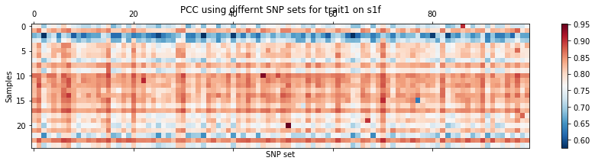
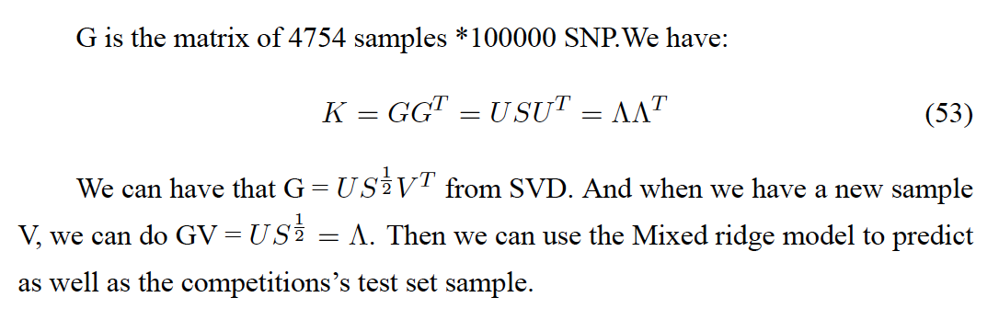
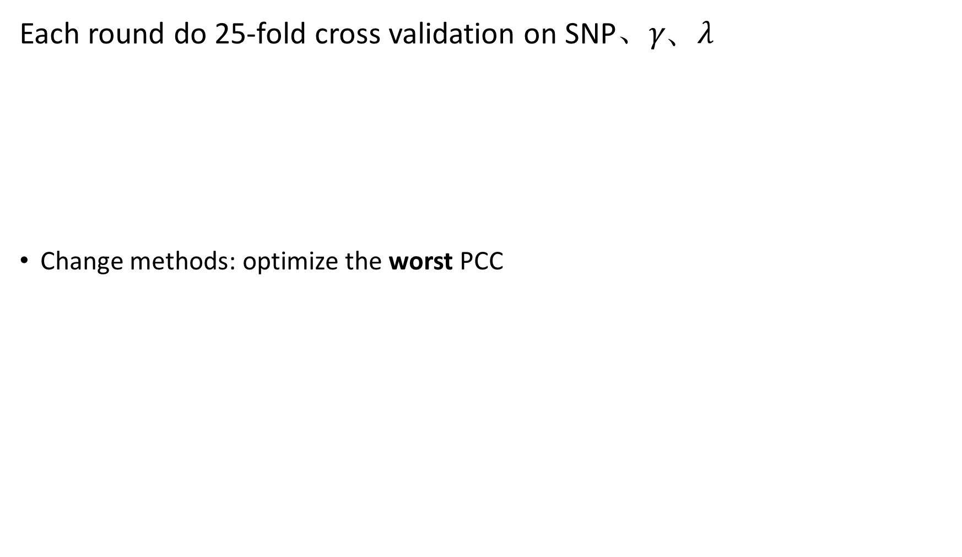
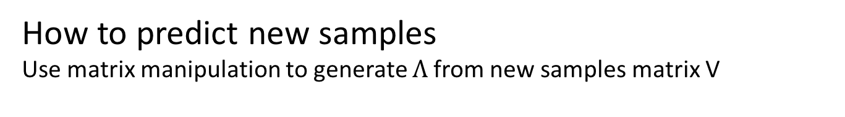
Each round do 25-fold cross validation on SNP、$γ、λ$
Change methods: optimize the worst PCC
How to predict new samples
Use matrix manipulation to generate $Λ$ from new samples matrix V
Notes:
对每一次挑选的SNP、$γ、λ$进行25-fold cross validation
只需要两分钟即可做一个SNP选择的交叉验证（即做两百次25折交叉验证），且可以多组SNP并行进行
大规模搜索的SNP的PCC
以s1f为例，每一列是一种SNP set，每一行是一次交叉验证，分别算PCC，我们试过对每个SNP set，用不同的PCC的统计量去挑，比如平均值，中位数等等。现在我们来审视我们的问题，一是时间有限，我们本来不应该随机选这么少的SNP，而且由于训练集很容易就找到一组好的SNP，但是在测试集很难表现好，所以我们应该改成PCC在很多折中的最小值也比较高的feature组合，就像蓝色的区域，是不好预测的样本，我们的最终的完美模型应该是能把这些地方也预测好的才行。
普通的机器学习模型严重依赖于已有的样本的亲本信息，Mixed-Ridge经过前面的分析可以看出来可以避免样本的相关性不良影响且可以利用相关性提高预测效果。
对于全新的样本，可以通过简单的变化来产生Mixed-Ridge 模型需要的Lambda，然后再预测

Slide 26
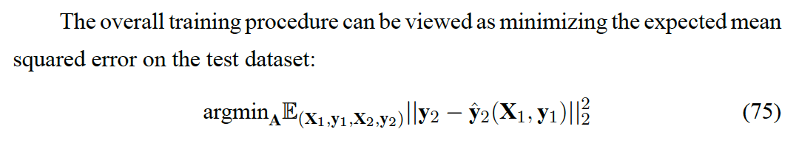
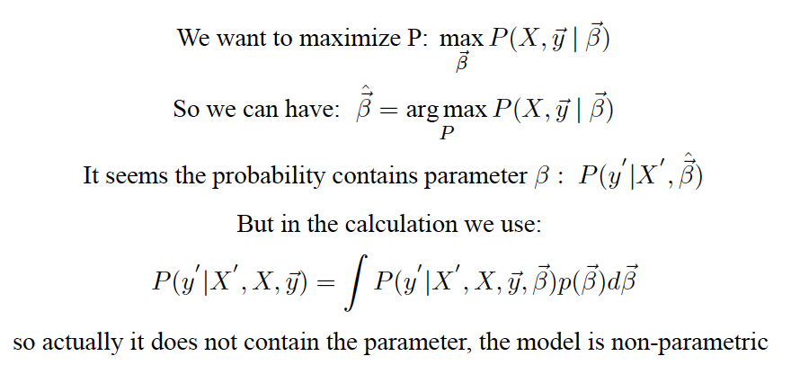
Metric-Regressor
Solving small sample problems by learning a distance matrix
Notes:
我们又做了一个全新的模型
通过学习距离矩阵解决小样本问题
为什么要做呢，我们是站在想要解决一类大问题的角度来思考的，机器学习很重要的问题就是泛化能力不强，尤其样本量很小的时候，学习效果很差，如何在小样本的情况下还能把问题解决好，对于很多生物学问题都很重要
我们的思路来自于对过拟合的思考，之所以小样本时推广性不强，泛化能力不强，模型容易过拟合，在于模型的参数只在很小的样本量上优化，对于未知的其他样本很容易预测不准，因此我们想建立一个全新的非参模型来解决小样本的问题。
这个模型的原理稍微复杂，这里就不展示了，它的总体思路是最小化预测集上的均方误差的期望。
为什么是非参的那，可以简单看一下，这里beta虽然是参数，但是其实在具体运算过程中我们把beta积分掉了，优化过程中我们用到的全部是样本数据，没有对beta进行优化，因此模型是非参的
（theta是超参数，控制模型转化，不算参数）
原理见supplementary

Slide 27
Principles: Supplementary
Notes:
我们使用交叉验证，训练集和测试集共享权值，用最小二乘获得beta，再计算测试集上的均方误差，用梯度下降来优化theta，然后得到的theta再进行一遍左边的操作，最终做测试集上的预测。

Slide 28
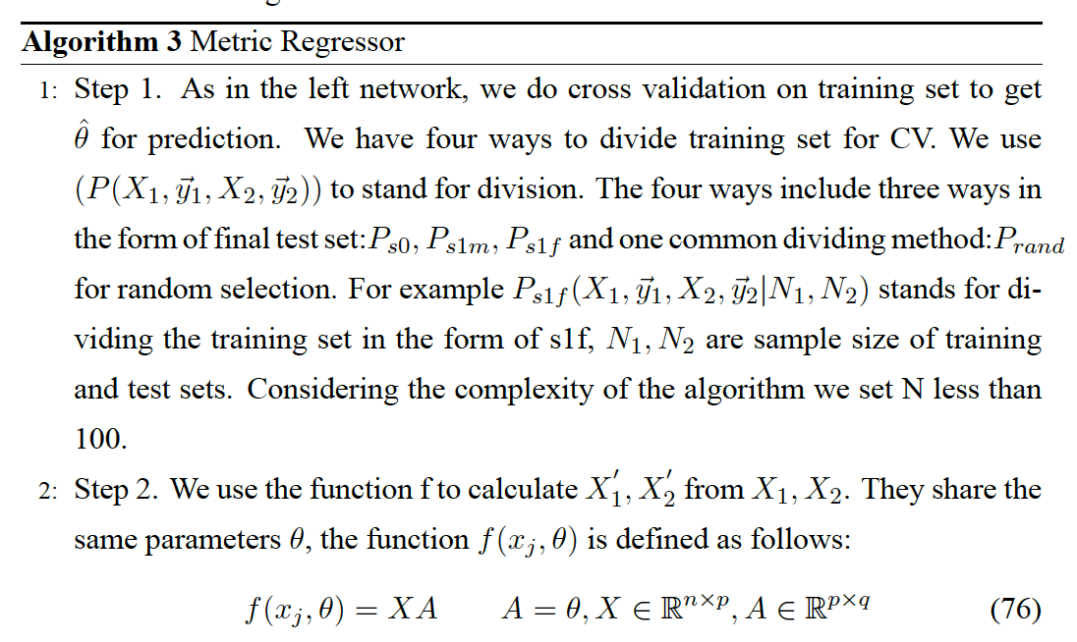
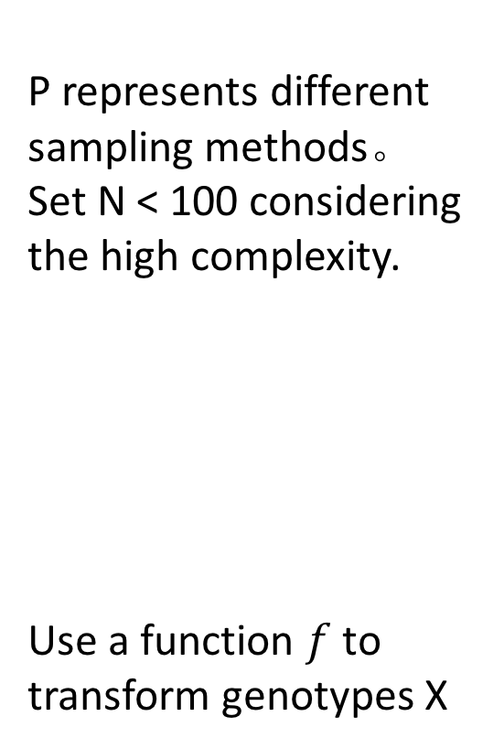
Metric-Regressor algorithm
P represents different sampling methods。
Set N < 100 considering the high complexity.
Use a function $f$ to transform genotypes X
Notes:
使用P表示不同的测试集的划分方式。
因为复杂度的考虑，设置N不超过 100
使用函数f对基因型X进行变换

Slide 29
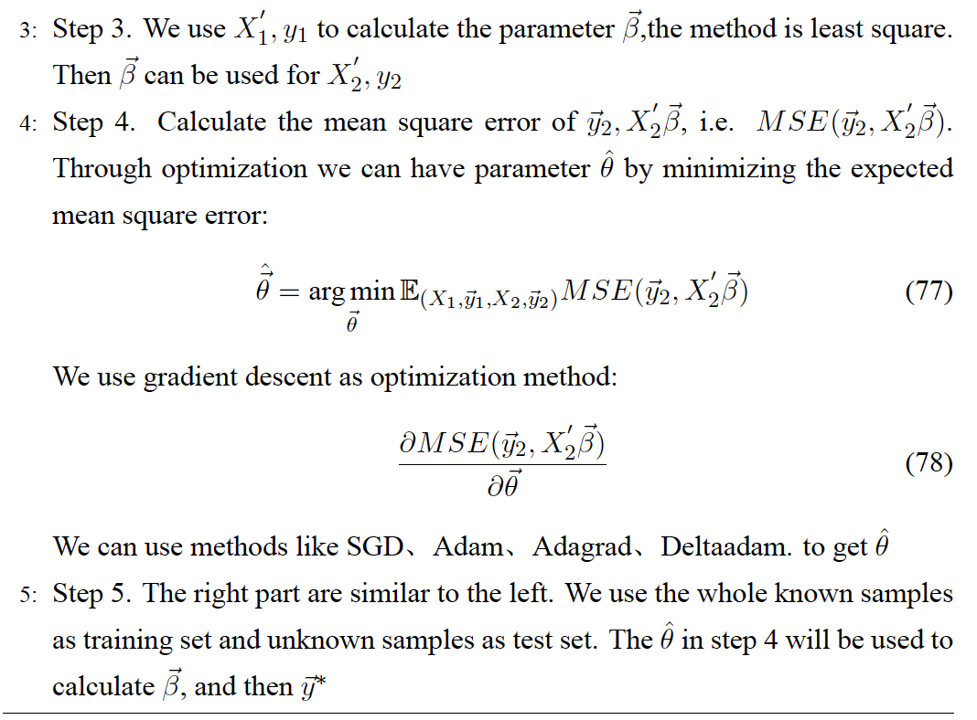
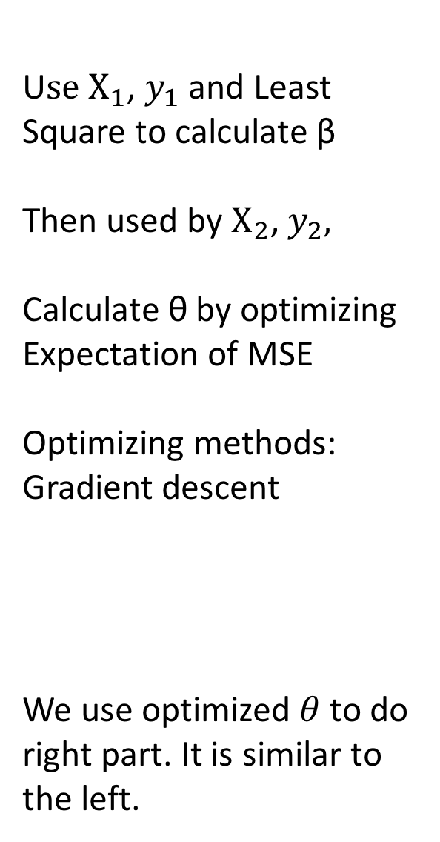
Metric-Regressor algorithm
U$se X_{1}$, $y_{1}$ and Least Square to calculate β
Then used by $X_{2}$, $y_{2},$
Calculate θ by optimizing Expectation of MSE
Optimizing methods:
Gradient descent
We use optimized $θ$ to do right part. It is similar to the left.
Notes:
通过X_1,y_1进行最小二乘计算β，被X_2,y_2使用，通过优化MSE的期望计算θ。优化方法包括各种梯度下降
右边部分的过程与左边类似

Slide 30
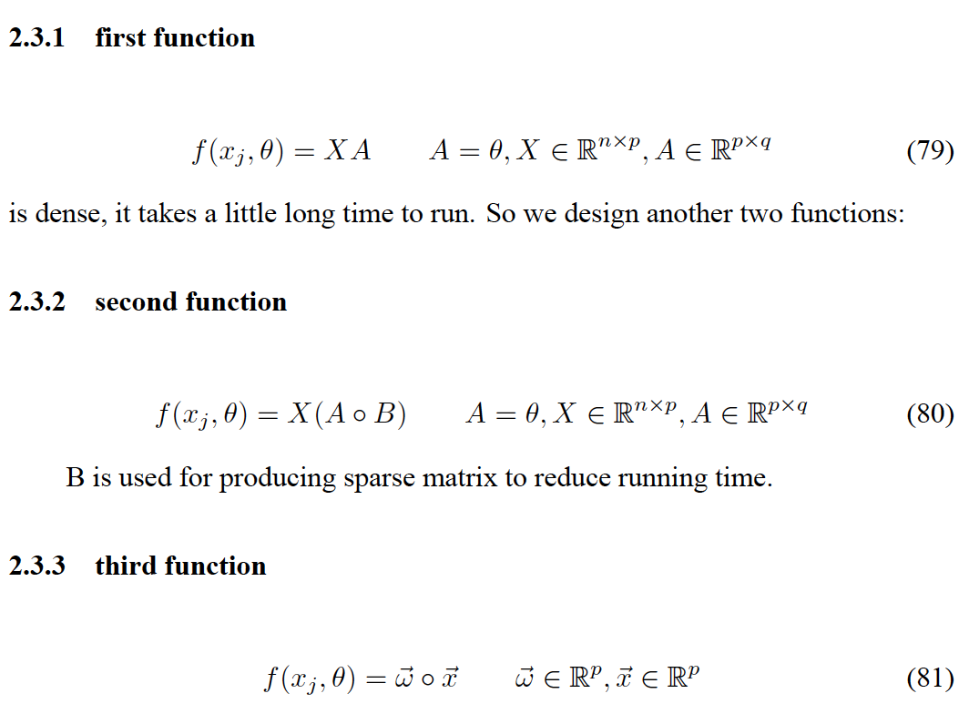
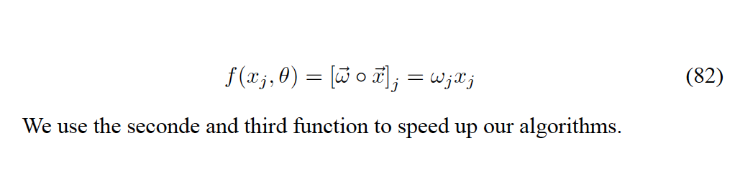
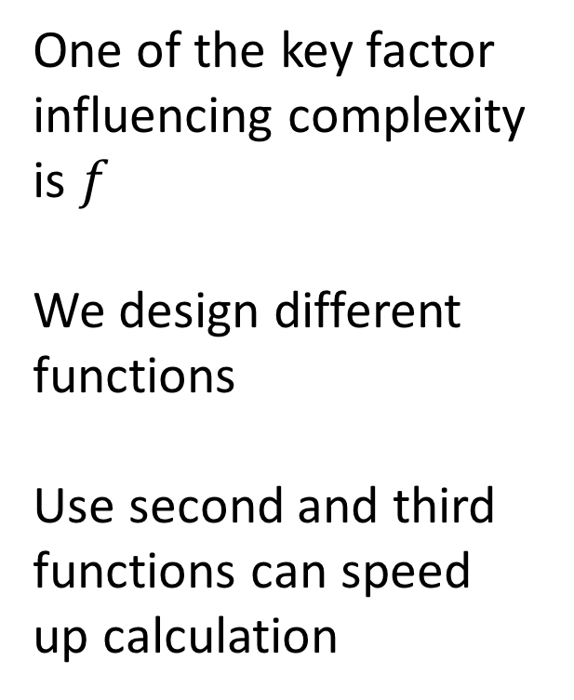
Speed up Metric-Regressor
One of the key factor influencing complexity is $f$
We design different functions
Use second and third functions can speed up calculation
Notes:
影响复杂度的关键在于$f$，设计不同的$f$可以加速
第一个就是对feature的线性变换
第二个是把feature变得稀疏化，是个线性变换，类似一层的神经网络，可以考虑再加一个激活函数变成非线性的
第三个圆圈是hadamard matrix的意思，是按照元素相乘，即把每个feature乘以一个权重，起到feature selection的作用
使用第二种或者第三种函数可以加速计算的过程
当然也可以再考虑复杂的函数，比如非线性的，甚至可以是神经网络

Slide 31
Outline
Background
Result analysis
Methods
Future work
Supplementary

Slide 32
Future work
Evaluate model properly
Improve Mixed-Ridge
Improve Metric Regressor
Feature selection
Establish new model
Notes:
我们认为接下来的工作有以下几个地方，一个是贯穿我们研究和竞赛的一个大问题，就是究竟如何测试和评价模型的问题，由于小样本，样本间关联性很明显的问题，我们不能用普通的交叉验证随机抽样或者bootstrap抽样，因此我们需要设计一个科学的抽样方式与评价指标
Mixed Ridge是一个非常有前景的方法，但是目前还有一些问题，不够稳定，特征选择步骤做的不好，目前还在做随机挑选，通过CV得到的高PCC的feature在测试集上表现不好，现在看起来是因为按照初赛的划分方式，太容易预测好了，但是测试集的不好预测，因此仅仅在训练集交叉验证找到高PCC的还不够。
我们发现feature是样本特异的，针对每组样本（包括像初赛的测试集那样很不好预测的样本），都有一组能够预测的很好的SNP，这个SNP甚至只需要200个左右，但是要针对每个样本都预测的很好的SNP是很不好找的，要一劳永逸的找到一组万能的feature确实不容易。
Metric regressor对小样本问题的解决从原理上讲有很好的优势,所以也很有前景，但是我们必须解决好复杂度的问题，否则每批可训练的样本量不够，feature也不够，结果就不会太好
最后也许我们可以考虑建立一些新的模型，加入更多的知识，将模型组合等方法。

Slide 33
Evaluate model properly
Random cross sampling many times covers the bad result
Use some other methods:
Test one parent at one time
Each round, pick each sample once in several cross sampling process. Repeat the round many times
Adjust metrics
Use other metrics such as MSE to evaluate single sample
Derive a better metrics(Not CV nor Bootstrap sampling)
Notes:
其实有的父本是很不好预测的，但是和其他组合在一起，PCC平均来看还是不错的，更不用说针对某些样本来说，可能预测的效果极差，我们都没有关注到。我们觉得这不是大数据集上的问题，只要总体很高就行，作为一个实际应用的问题，也许我们需要突出一下对每个样本预测情况的关注
比如我们可以每次只测试一个亲本的，可以避免其他亲本对结果的拉高，但是这样的问题是训练集更大了，更好预测了。或者我们这样定义一轮抽样，这轮抽样过程可以做很多次十字交叉抽样，但是尽量保证每个样本只被抽中一次，然后平行地重复这种过程很多次
如何能够一个个衡量个体样本不太容易，我们可以设置一个条件，比如预测偏差绝对值或者相对值超过某一阈值的样本数占总体的比例
另外我们还需要修正一下评价指标，我们用的不是普通十折交叉验证，也不是bootstraping的方法，而是某种特殊的抽样方式，这种抽样方式不太常见，所以PCC和其他指标如何修正我们还需要推导一下公式，重新制定一下。
这部分内容是我们这两天才考虑觉得需要仔细想一想的，因此还没有成熟的方案，接下来还要再斟酌。

Slide 34
Improve Mixed-Ridge
Only use 200 SNPs leads to high variance
Use some feature selection method:
adjust Mixed-Ridge to do feature selection
Add some new design
When model trained on easy-prediction samples, it is easily satisfied
The model should be optimized enough to predict on hard-prediction samples
Use Bayesian in regularization. Assume parameters in some prior distribution
New criterion:
The worst PCC should be good enough
Notes:
Mixed Ridge可以解决不好预测的样本的问题，但是之前做的时间比较短，还没来得及解决稳定性问题。
当时我们初赛为了得到好结果，发现feature选的多的时候结果不好，就选的少一点，发现可能出现好结果，但是造成了稳定性很差。接下来要提高稳定性我们需要考虑做一些feature selection。（显然是需要feature选的多的，可能是选的多的时候不好优化，当时发现选的少能找出来好的结果，就没有试多的了）
当然这里面首先我们得解决好模型评价问题，按照初赛的划分方式调整模型是一个很大的挑战，因为按照我们之前展示的结果，可以看到模型本身在训练集上交叉验证调参是很容易的，但是我们给的测试集太困难了，模型本身没有优化到非常好的时候优化就已经满足训练集的标准了。所以我们得通过更改模型的结构，损失函数等来让模型能够适应对不同难度样本的学习和预测

Slide 35
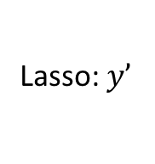
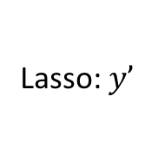
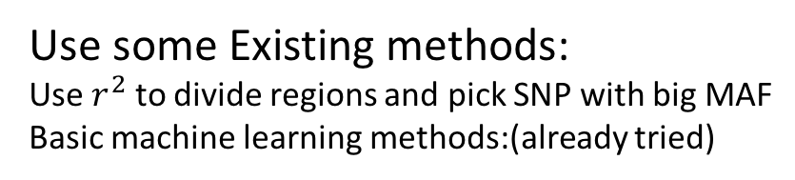
Feature selection
Use some Existing methods:
Use $r^{2}$ to divide regions and pick SNP with big MAF
Basic machine learning methods:(already tried)
Mixed-Ridge used as feature selection
Common GWAS feature selection method consider SNP seperately
We can use Mixed-Ridge to consider feature combination
May find causal by eliminating genetic similarity
Iteration until MSE doesn’t change
Mixed-Ridge to select SNPs
Lasso: $y’$
Mixed-Ridge to select SNPs
Lasso: $y’$
Notes:
Mixed ridge也可以用来做特征选择。
我们的mixed ridge加lasso的方法是有可能实现挑出来的都是causal的，因为它们可以消除遗传相似性
GWAS的常用方法，包括一些机器学习的方法如ANOVA和mutual information都是独立考虑每个SNP的，我们可以考虑用MR做一个将特征组合起来考虑的方法
我们先用Mixed ridge挑选一定量的特征，比如2000个，方法是做完Mixed-ridge后F检验选p-value小的feature 用这些特征输入到lasso中建立一个残差模型，lasso拥有将大多数特征的权重置为0的正则化效果，接下来再做mixed-ridge，以残差作为y挑选特征。我们的目标是通过多轮迭代，最终使得预测的y与真实的y的MSE不再变化，或者说让残差的平方均值不再变化。通过这种方式挑选特征。在这个问题里，每次挑选多少SNP，Lasso的正则化系数是超参数。

Slide 36
Mixed-Ridge used as feature selection
The time complexity is high
Feed total SNPs to Mixed-Ridge
Calculate ANOVA to pick important feature
We have developed two Fast algorithm to solve the problem
Fast linear regression
Fast ANOVA
Notes:
这种基于Mixed-ridge模型组合挑选feature的方法看起来可能选出非常好的feature，但是我们需要解决一个问题，就是时间复杂度太高
这一个是因为直接把1900000个特征直接输入到Mixed-ridge里听起来十分的夸张，二是因为计算一百多万个特征的ANOVA很费时间。
还好我们已经做了两个快速的计算算法来解决这个复杂度问题

Slide 37
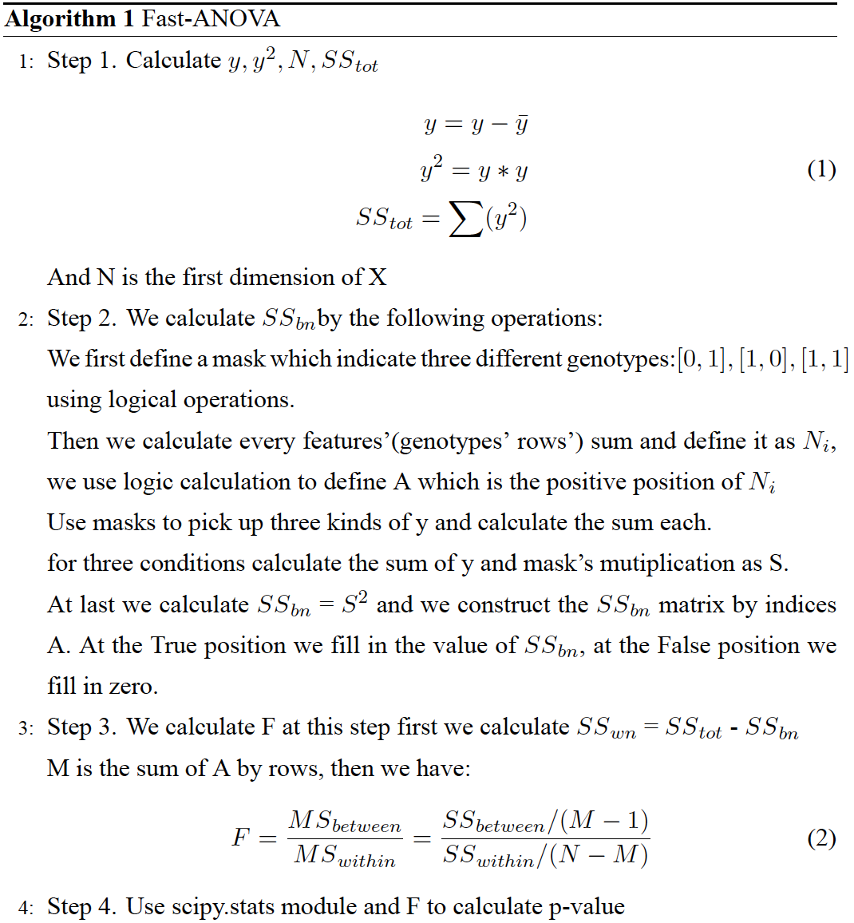
Fast-ANOVA & Fast Linear regression
Fast-ANOVA
We use some properties of features and traits to speed up ANOVA
ANOVA: 1-2 hour
Fast-ANOVA: 20 seconds
Fast Linear regression
Common: for each feature, do the same calculation
Fast Linear regression: for all features, do the calculation once.
Speed up 100 times
Fast-ANOVA and Fast Linear regression make it possible to use Mixed-Ridge as feature selection method.
Notes:
普通的ANOVA算法十分耗时（1h），如果进行多折验证时间更长。
通过对算法的理论公式的研究，专门进行改进，提速至约20sec.提升速度约两百倍以上。
利用均值为零等特征，计算组内、组间方差，加速ANOVA计算
这样做fast linear regression 保证mixed ridge计算F值的步骤速度大大加快，加上anova也提升了两百倍的速度，使得使用Mixed-ridge挑feature变得可行

Slide 38
Improve Metric Regressor
Gradient descent leads to high complexity and restrict optimization
For regression model, the simplest model to measure prediction is Least Square. But the complexity of calculating gradient of inverse matrix is still high.
Complexity restrict optimization
Reduce complexity
Convert continuous to discrete
Use other optimization
Adam, ARD(automatic relevance determination)
Notes:
一个急需解决的问题，是复杂度问题，因为对于分类问题来说，计算梯度很快，对于回归问题来说，最简单的衡量标准是算线性模型的最小二乘了，但是在矩阵求逆求梯度的步骤依然有很高的复杂度，导致我们优化的时候每批次能传送的样本数量很少，feature不能超过1000，模型很不好优化。接下来我们还需要考虑如何解决复杂度的问题，把连续值转化为离散值也许是一种思路，但是会损失一些信息，也可以再考虑其他方法。
我们首先还是得解决复杂度问题，在梯度下降部分如何减少复杂度，使得可以送入更多样本和更多feature
然后可以考虑其他梯度下降的方法来代替目前的SGD

Slide 39
Establish better model
Use more information
SNPs’ nearby information. Parent SNPs, regulation network, environment, distribution of traits, traits’ relevance…
Consider breeding knowledge to design model
Joint prediction of traits
Select same features for traits
Predict traits jointly use 3-dimension covariance-matrix
Ensemble (boosting, bagging)
Common Ensemble: we can use but not important
A supervisor to select SNPs: can be promising
Notes:
我们认为寻找新的模型也是可行的，mixed-ridge，metric regressor以及一系列的附加算法是我们在不到一个月的时间内做的，我们认为如果时间充足，开发出更有针对性的，性能更佳的模型是有可能的。
在已有SNP信息上在从育种知识上做简单组合意义不大，机器学习的方法也可以做到甚至做得更好，所以我们要加入额外的信息。比如SNP附近的基因组信息，有助于帮助模型增加某些SNP的权重，利于特征选择。
如果亲本已知，还可以加入亲本的基因型信息，可以给模型提供一个选项，有这样信息的就加，没有的就不加
另外像调控网络，环境因素，性状的分布，性状相关性等信息，都可以考虑合理地加入预测中。
我们需要在模型阶段做针对性的设计，现在的研究很多都是在特征选择阶段用一些知识来选feature，这是不够的，因为feature之间的相关性往往在预测模型部分才能被考虑到，我们的mixed ridge和metric regressor算是两种针对性的设计，接下来我们可以多了解一些育种知识，把这些先验知识转化为特殊设计的模型，这样也更有源创性。
还可以联合预测性状，如果性状有相关性，互相可以提供信息，可以采用联合预测的方法，在特征选择和预测阶段都可以联合预测，比如三个性状选择同一组特征就可以预测，或者同时预测几个性状。我们需要研究一下原理，比如同时预测的时候要把协方差矩阵改成三维的，然后对我们的模型做一些修改。
最后就是做一个集成，这个很常用，但是不本质，各种竞赛中经常会使用，把成绩刷高一点点，但是作为研究意义不大，大家关注的是模型本身，因为这个方法是通用的，所有人都可以用这个方法最后再提升一下自己的模型，作为一个通用的简单的方法，在研究中并不是我们要关注的重点
但是我们讨论认为，在集成模型的思想下，我们也许可以发展一个模型出来解决这个问题

Slide 40

An Expert model to select Mixed-Ridge models
Common ensemble like XGBoost is not enough
How to determine prediction difficulty?
Use PCC to evaluate
Use SNPs to deduce correlation to evaluate
Expert model use these information to select models
samples
SNPs
Notes:
Mixed-Ridge是线性模型，虽然很有用，但是我们也提到了，选feature的时候选的少不稳定，我们通过实践发现，针对不同的样本，分别只用很少的SNPs就可以预测的很好，但是我们不能直接把这些SNPs组合起来预测所有的样本都预测好，那么我们就想，接下来可以考虑发展一个模型，用这个模型选Mixed-ridge针对不同样本预测时需要的SNPs
直接用xgboost这样的现成集成方法是不行的，不可能解决好这个问题，我们的问题很特殊，否则随便建一个模型预测几百次然后boosting就好了。
接下来我们应该重点考虑这个问题，目前还没有太好的思路，但是我们觉得是需要自己设计一个专门的模型来解决这个问题的，也许这是真正解决emaize问题的关键。

Slide 41
THANK YOU

Slide 42
Outline
Background
Result analysis
Mixed-Ridge
Metric-Regressor
Future work
Supplementary

Slide 43
Supplementary
Background
FaST-LMM and Mixed-Ridge equivalence proof
Fast CV principle
PCC on different validation sets
Metric-Regressor principle
Box-plot of parents PCC of traits

Slide 44
Background
eMaize contest: Use SNPs to predict traits
6210 hybrid lines from 30 males and 207 females
~1.9 million SNPs to USE and three traits to PREDICT
Training set : testing sets = 4754 : 1456
Notes:
比赛目的很明确，利用玉米的SNP数据预测性状，每个样本有约190万SNP来预测样本的三个性状，初赛训练集与测试集划分如图。
单核苷酸多态性(single nucleotide polymorphism，SNP),主要是指在基因组水平上由单个核苷酸的变异所引起的DNA序列多态性。它是人类可遗传的变异中最常见的一种。占所有已知多态性的90%以上。SNP在人类基因组中广泛存在，平均每500～1000个碱基对中就有1个，估计其总数可达300万个甚至更多。
（理论上讲，SNP既可能是二等位多态性，也可能是3个或4个等位多态性，但实际上，后两者非常少见，几乎可以忽略。因此，通常所说的SNP都是二等位多态性的。这种变异可能是转换(C←→T，在其互补链上则为G←→A)，也可能是颠换(C←→A，G←→T，C←→G，A←→T)。转换的发生率总是明显高于其它几种变异，具有转换型变异的SNP约占2/3，其它几种变异的发生几率相似。Wang等的研究也证明了这一点。转换的几率之所以高，可能是因为CpG二核苷酸上的胞嘧啶残基是人类基因组中最易发生突变的位点，其中大多数是甲基化的，可自发地脱去氨基而形成胸腺嘧啶。）

Slide 45
SNPs and phenotypes
~ 1.9 million SNPs
Three phenotypes (Normalized)
Trait1: flowering time. Trait2: Height Trait3 Yield
Use SNPs to predict traits. Use PCC to evaluate
Notes:
SNP和性状的示例如下，用SNP预测性状后，使用皮尔逊相关系数作为评价指标

Slide 46
Random projection and Gaussian Process
Methods：
Random projection：
2 bit encode nucleotide to [1,0], [0,1], [1,1]
Convert feature dimension from 1,900,000 to 80,000 and maintaining sample distance.
Use local sensitive hash to remove redundant features.
Gaussian Process regression:
The variables in normal distribution
Apply kernel function to variables. Bayesian regression in high dimension.
Notes:
这都是可以直接使用的常规机器学习方法，就不细讲太多了，不是我们工作的重点，只是为了证明我们前面的结论才说一下。
两位数分别代表是否存在这个等位基因，顺序不影响，其实第一名的很多加性显性效应这些，我们查了一下就是编码规则的区别，至于MAF这种指标就是frequency这种，用feature selection方法可以直接做。
高斯过程回归指一组变量符合高斯分布就可以叫做高斯过程，是贝叶斯线性回归中变量经过核函数映射到高维的方法。
接下来用一些图给大家比较清楚地看一下测试结果

Slide 47

Residual model isn’t enough
Notes:
残差模型的预期是通过消除亲本影响后，即获得残差，然后再用feature把残差部分也能预测好，最终把它们拼在一起的方法。
LMM 模型跟我们之前尝试建⽴的残差模型有相似性，我们⽐较了我们
之前设计的残差模型与LMM 模型，找到了两者最⼤的不同点，正是这点差
别造成了结果的区别。
G是随便取的SNPs，X是特征选择挑出来的

Slide 48

Analyze FaST-LMM’s Principles
Fast-LMM model can be seen as a mixture of general linear regression and Gaussian process.
The simple linear residual model has problem: relevant
Fast-LMM solve this problem by adding a K term which is called GSM (genetic similarity matrix) to measure correlation between y.
There are several kinds of ways to calculate K. We use $K =G∙G^{T}$to generate K. G is a matrix, its rows are samples and columns are randomly picked SNPs.
4000 SNPs are enough, we pick 100,000 to generate K.
Notes:
Fast-LMM 模型其实可以看做是某种线性回归与⾼斯过程的混合。我们分析, 之前单纯的利⽤线性回归的残差模型可能的问题在于，线性回归要求
的假设为:y’ 之间“⽆关”，也即回归的残差独⽴，⽽事实上残差并不独⽴，因为来⾃同⼀亲本的残差显然是相关的，我们的样本本来就是显著相关的。
⽽FaST-LMM 通过加上了⼀个K 项(GSM:genetic similarity matrix) ⽤来衡量y 的相关性，K 矩阵的数值的绝对值反应其相关性强弱
计算K = GGT ，其中G 的⾏为样本，列为SNP，该模型随机选择了四千个SNP，并且证明其已经⾜够，我们最终采⽤了10 万个随机挑选的SNP 来计算K。

Slide 49

How to use FaST-LMM
Reprocess SNPs
Do not use one hot coding, use 0,1,2 according to minor allele frequency
Normalize values to N(0, 1) to avoid K’s deviation。
We will get a Covariance matrix represent random effects
Notes:
我们对SNP进⾏重新处理，不再使⽤one-hot 向量，⽽是重新使⽤0，1，2 按照minor
allele frequency（出现相对频率低的等位基因的拷贝数）来表⽰。并且进⼀
步将其正态化(N(0; 1))，保证K 的值不会产⽣偏离
我们可以得到一个表示随机误差的协方差矩阵，I是单位矩阵，第一项代表亲本影响，第二项和残差模型中的随机误差类似

Slide 50
Mixed-Ridge model
Better results, Higher efficiency
trait1、trait2、trait3’s PCC: 0.8303、0.8855 、0.6556
Notes:
我们推导建⽴出了⼀个⼏乎等效，同时效率⼤⼤增⾼的模型，这个模型也得到了我们提交的结果中最好的
⼀次
这个模型也得到了我们提交的结果中最好的⼀次，其中trait1、trait2、trait3 的pcc 分别达到了0.8303、0.8855 和0.6556，
在我们之前设⽴的特殊的⼗字交叉验证集上，我们也得到了较⾼的平均pcc。其中最好⼀次结果的heatmap 图

Slide 51




Generate $Λ_{1}$ faster from U
Generate U from $X_{2}$ is equal to generating U from $K_{0} ($FaST-LMM)
Use $X_{2}$ to generate U and then $Λ_{1}$ has lower time complexity.
n = 100,000; m =6210
The equation generating $Λ_{1}$：
Notes:
从X2产生U和从K0产生U效果类似，在 FaST-LMM, 他们用X2XT2作为 K0 产生U1. 这里我们证明了它们产生的U1一样
但是，它们的时间复杂度不同，
（because the time complexity for matrix multiplication $(X_2X_2^T)$ is $O(n^2{m})$.）
这里n = 100,000 and m = 6210, 所以用我们的方法，从X2产生U1更省时间.\\

Slide 52

Proof of equivalence

Slide 53

Proof of equivalence

Slide 54

Proof of equivalence

Slide 55

Proof of equivalence

Slide 56
FaST-LMM result
Prediction values’ distribution
Test sets true value distribution
Trait2 heatmap
Notes:
我们第⼀次认识到Fast-LMM 模型的威⼒在于利⽤该模型，我们第⼀次
重复出了⼤赛组委会提供的trait1 性状分布图的“双峰”效果，⽽之前的结果
往往只能预测出⼀个峰（见图1），⽽且性状heatmap 图（图2）可以明显的看
到s1f 区有了受到⽗本影响的倾向，⽽之前的所有模型，因为⽗本未知，都
没有能⼒得出这种预测结果。

Slide 57

Fast CV Principle

Slide 58


Fast CV Principle

Slide 59

Fast CV Principle

Slide 60

Fast CV Principle

Slide 61



Slide 62

Fast CV Principle

Slide 63



PCC on validition sets

Slide 64



PCC on validition sets

Slide 65

Metric-Regressor principle

Slide 66

Metric-Regressor principle

Slide 67

Metric-Regressor principle

Slide 68

Metric-Regressor principle

Slide 69


Metric-Regressor principle

Slide 70

Boxplot of PCC
Notes:
Boxplot trait2 and3

Slide 71

Boxplot of PCC
Notes:
Boxplot trait2 and3

Slide 72

Boxplot of PCC
Notes:
Boxplot trait2 and3

Slide 73

Boxplot of PCC
Notes:
Boxplot trait2 and3

